Slide 1
The analysis and comparison of Pinteresque language
Очеретина Юлия Максимовна
HSE DPO
Project 1
2026

Slide 2
project
steps:
Выбор темы и подготовка корпуса
Подбор необходимых библиотек
Очистка, препроцессинг собранного корпуса
Подсчет необходимых элементов языка
Работа с частотными списками и функциями
Анализ через ipm, TF-IDF, Likelihood
Выводы

Slide 3
Pinteresque language
a dramatic style characterized by menacing ambiguity, long pauses, and seemingly trivial, colloquial dialogue that masks deep underlying tension.
Originating from Nobel laureate Harold Pinter's work (e.g., The Birthday Party), it often features characters trapped in enclosed spaces where power dynamics and, crucially, what is unsaid, create suspense.
стиль характеризуется длинными паузами, подтекстом, повторениями, недосказанностью и угрожающей атмосферой, где молчание важнее слов.

Slide 4
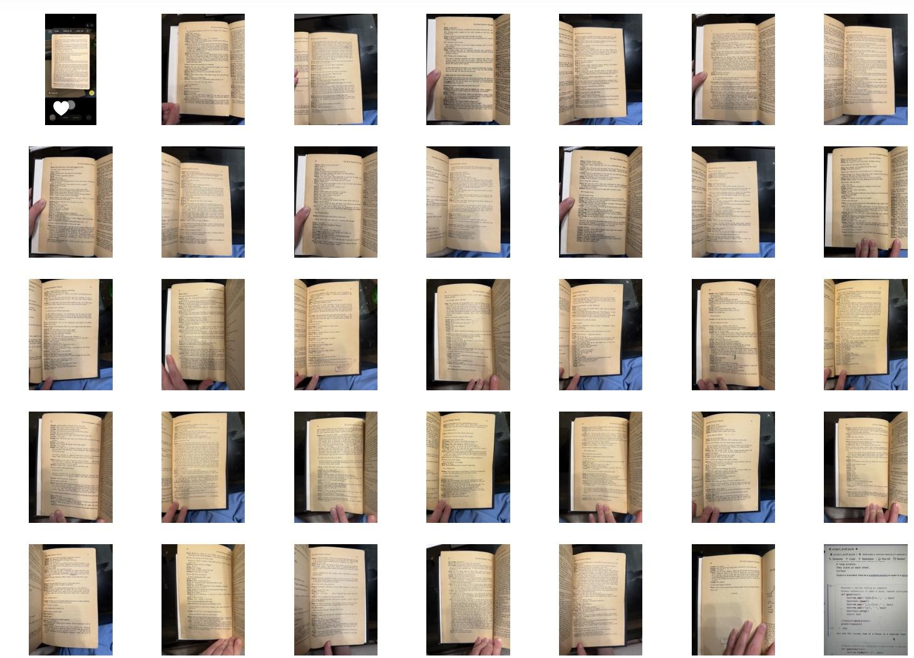
Сбор
корпуса

Slide 5
Pinteresque language:
01
02
03
Хезитация (...) и вопросы (?)
Pause
Silence
Simple language → короткие, простые слова на бытовые темы

Slide 6
1
Authors:
2
3
4
Harold Pinter (1930-2008)
“The Birthday Party”, “The Collection”, “The lover”, “The Caretaker”, “The Dump Waiter”, “The Dwarfs”
Samuel Beckett (1906-1989)
“Waiting for Godot”, “Happy Days”
David Mamet (1947)
“Duch Variants”, “Sexual Perversity in Chicago”, “Squirrels”
Tom Stoppard (1937-2025)
“Night and Day”, “RGAD”

Slide 7
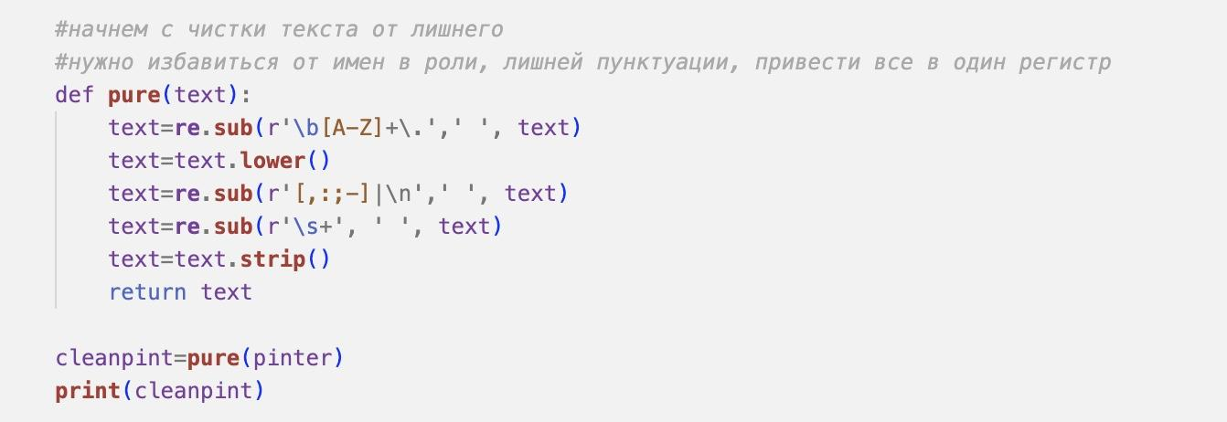
Очистка, препроцессинг, поиск элементов, частотные списки

Slide 8
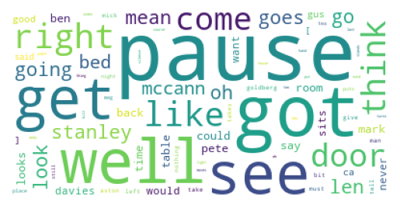
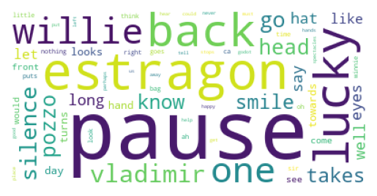
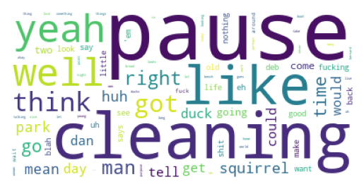
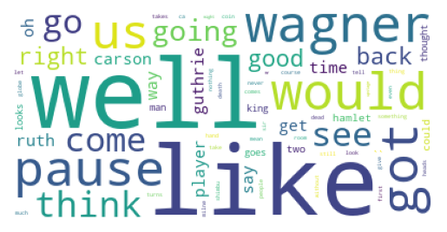
Абсолютные частоты
Pinter
Beckett
Mamet
Stoppard

Slide 9
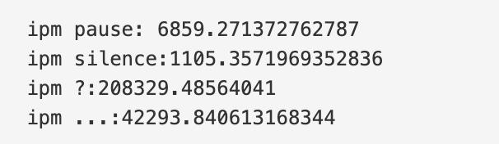
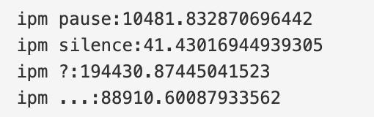
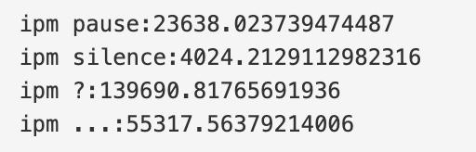
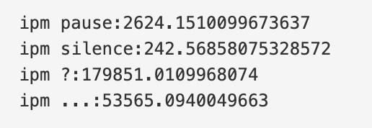
ipm
Pinter
Mamet
Beckett
Stoppard

Slide 10
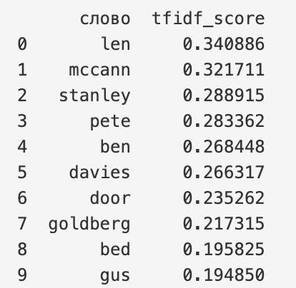
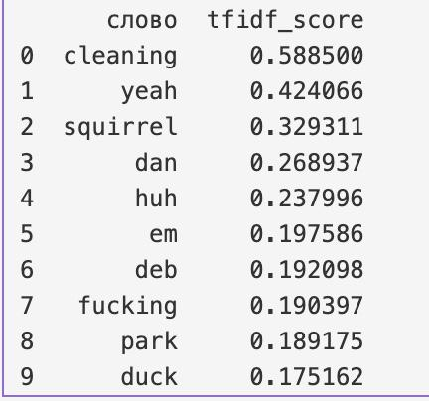
TF-IDF
Pinter
Mamet

Slide 11
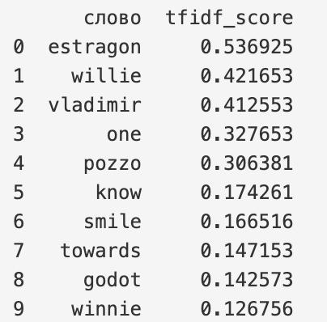
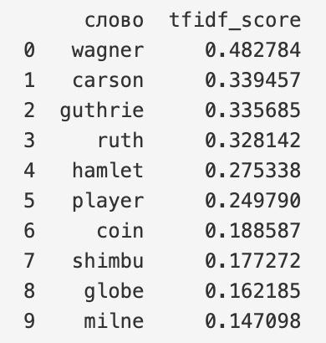
TF-IDF
Beckett
Stoppard

Slide 12
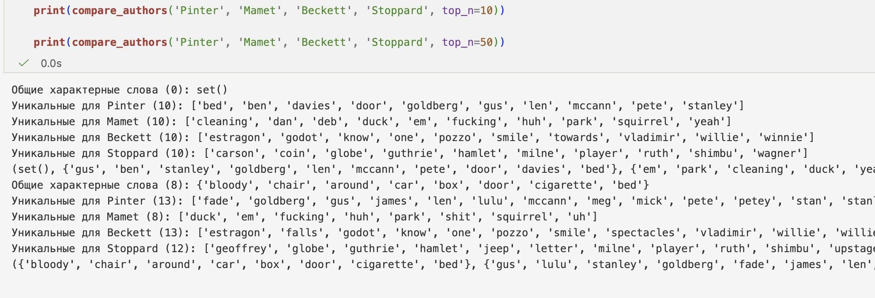
TF-IDF
>>>> Высокая уникальность каждого из текстов

Slide 13
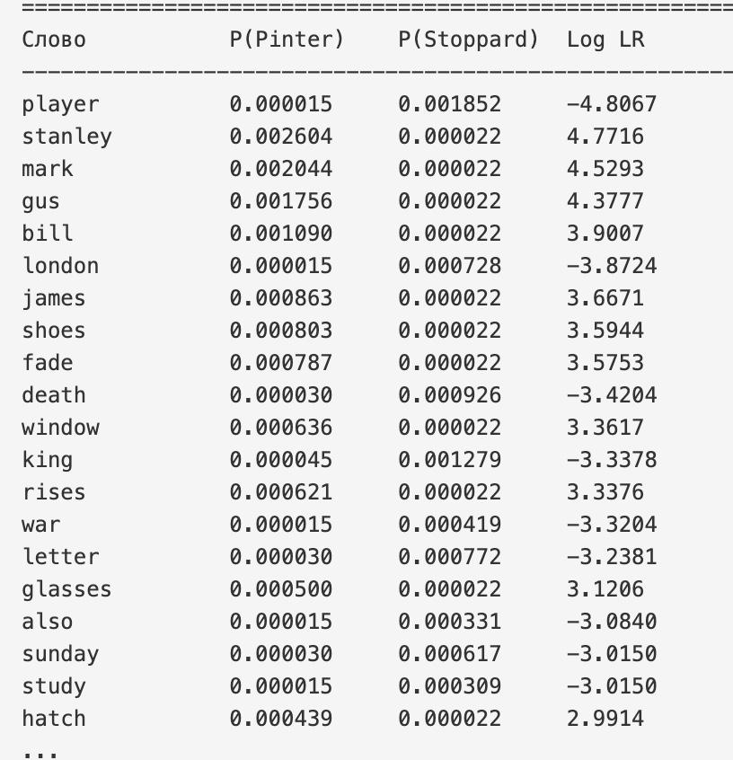
Likelihood
Принцип максимального правдоподобия:
Просмотреть вокабуляр на каждый текст
Отследить стиль
Нет значений, приближенных к нулю → почти нет совпадений по словам
>>> простота языка Пинтера, бытовые слова

Slide 14
Выводы:
Многие элементы неоднозначны: silence and pause
Рекордсмен по конструкциям с вопросами
Подтвержденная простота языка
Использование простых глагол больше чем других частей речи
Уникальность каждого из драматургов

Slide 15
Thank
you!

